Slide 1
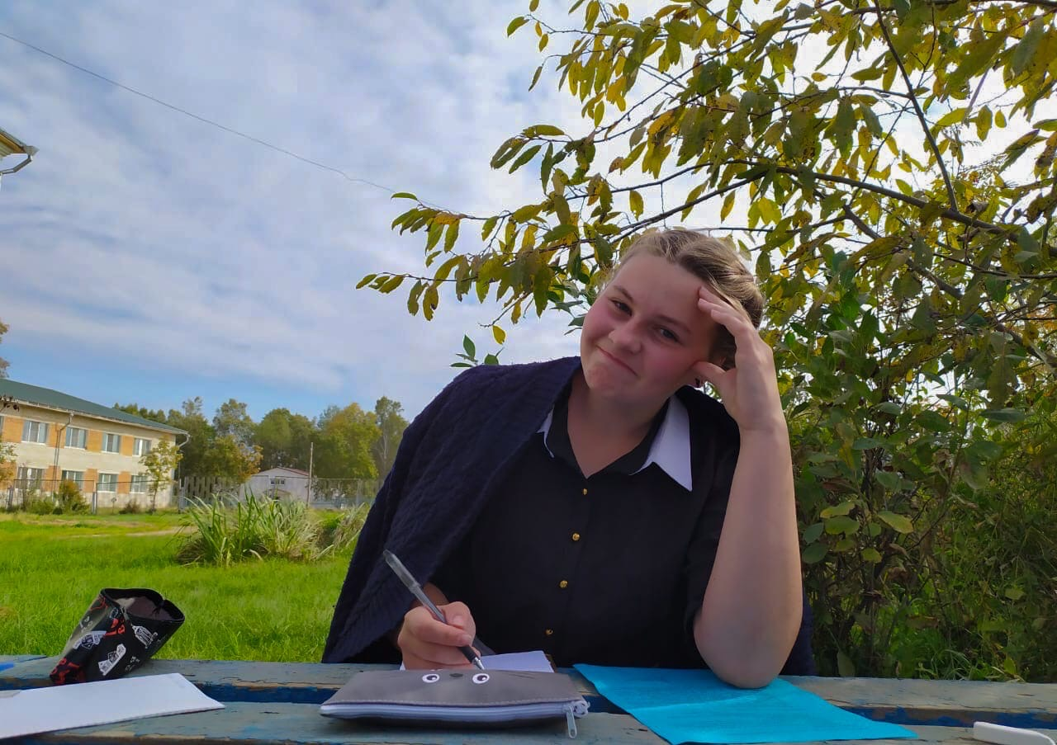
Школа полного дня: ресурсы перспективы, возможности.

Slide 2
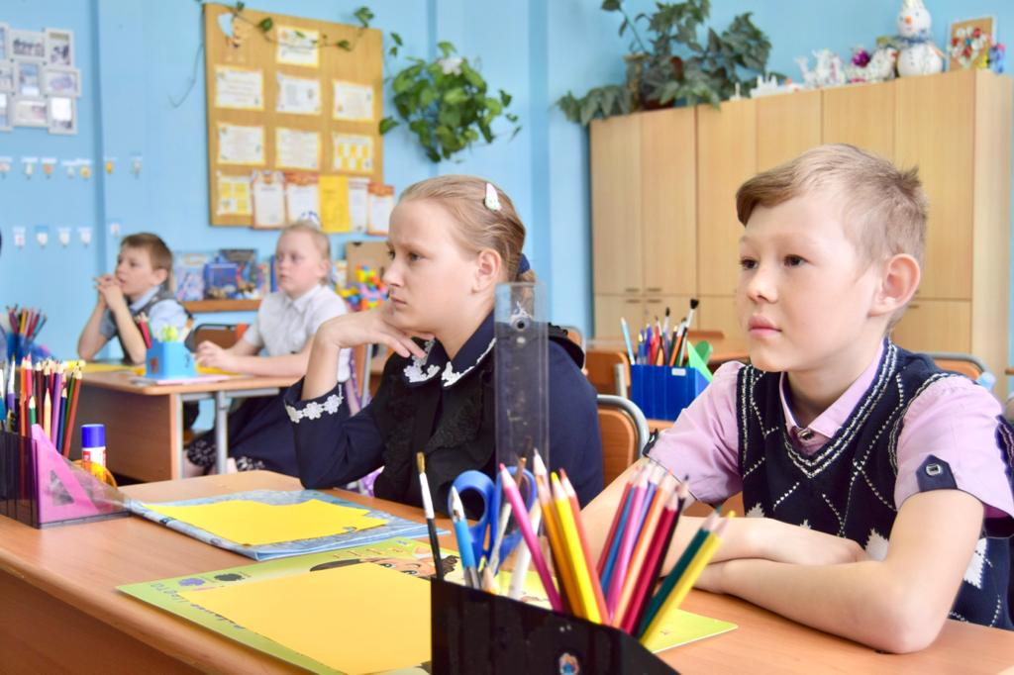
Проблематика
Разрозненность системы внеурочной деятельности и дополнительного образования
Неэффективное использование помещений школы

Slide 3
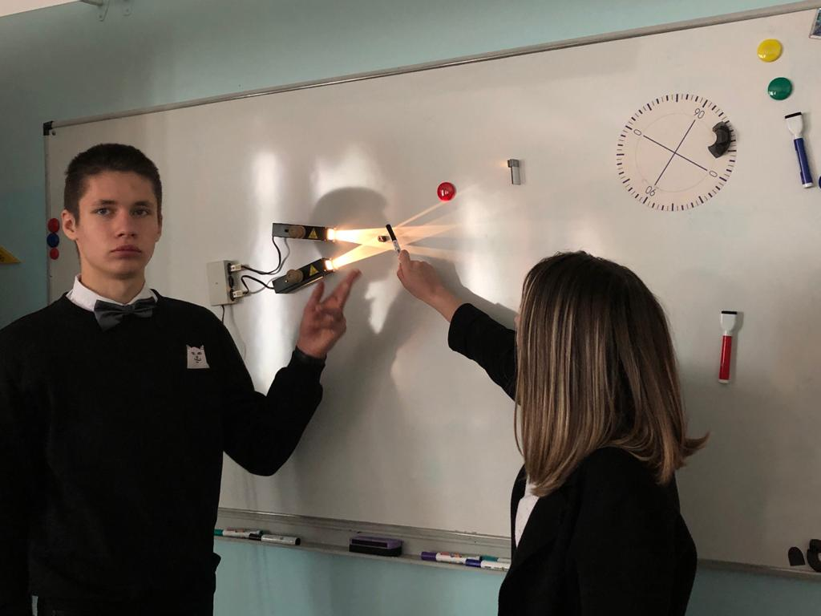
Актуальность
многие ученики не могут на уроках в полной мере проявить свои способности;
в связи с усилением занятости и концентрацией внимания каждой семьи на экономической составляющей все острее ощущается потребность в образовательных организациях, способных предложить полную занятость детей и подростков рамках одной школы.

Slide 4
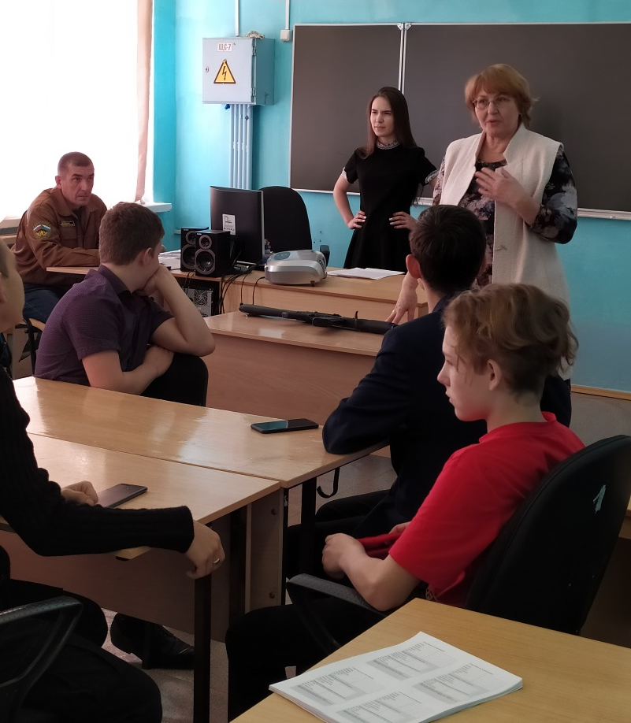
ШПД
Один из аспектов совершенствования качества образования
(Концепция развития дополнительного образования до 2030 г)
Новый тип образовательной организации
Организатор всей жизнедеятельности ребенка
Условия для всестороннего развития личности
Широко развиты внеурочная деятельность и самоуправление учащихся

Slide 5
Цель Школы полного дня: достижение современного качества образования через создание системы обучения и воспитания, обеспечивающей развитие каждого ученика в соответствии с его склонностями, интересами и возможностями.

Slide 6
МОДЕЛИ ШКОЛЫ ПОЛНОГО ДНЯ
Обучение в одну смену, сочетание сетевого и внутреннего ДО
Обучение в одну смену, сетевая модель ДО
Обучение в две смены, сочетание сетевого и внутреннего ДО
Обучение в две смены, сетевая модель ДО
Математическая школа полного дня
Наличие «Цифровых классов»
и др.

Slide 7
Обязательные элементы ШПД
Нормативные документы
Положение о ШПД
Кадровое обеспечение
Анализ кадрового состава
Социальные партнеры
Образовательная среда
Точка роста. Кванториум. IT-куб
Зоны отдыха
Содержание образования
Организационные моменты
Изменения в Устав
Положение о сетевом взаимодействии
Программа развития школы
Штатное расписание (тьюторы, ПДО, повара и др)
Спортивный зал. Специализированные кабинеты
Кабинет здоровья
ДК. Библиотека
Программа ДОП
Программы для углубленного изучения предметов
Программы внеурочной деятельности
Профкурсы
Программы сетевого взаимодействия
Программы воспитания
Школьный театр, музей, краеведение и туризм
Учебный план
Расписание
Договор с родителями. Опрос родителей
Вопросы питания

Slide 8
Условия реализации ШПД
МТБ
Программно-методическое обеспечение
партнеры
Система безопасности
кадры
Социальное сопровождение
Комфортные зоны
Учебный блок
Развивающий блок(школа)
Развивающий блок (партнеры)

Slide 9
Расписание занятий
Понедельник
Вторник
Разговоры о важном
Математика
Русский язык
Завтрак
Биология
ОБЖ
История
Обед
ФК «Экономика»
Функциональная грамотность
Математика
Литература
Завтрак
Обществознание
Физическая культура
Английский язык
Подготовка к ЕГЭ по биологии

Slide 10
Индивидуальная траектория развития каждого ребенка
ФИО 11 кл |  | консультации | Факультативы, самоподготовка | Кружки, секции | Дополнительное образование | Время ухода домой
пн | Урочная деятельность до 14-20 |  | Экономика до 15-00 |  |  | 15-00
вт | Урочная деятельность до 13-35 | Биология. Подготовка к ЕГЭ с 16-30 до 17-15 |  |  |  | 17-15
ср | Урочная деятельность до 13-35 |  |  | Волейбол с 17-00 до 18-00 |  | 18-00
чт | Урочная деятельность до 14-20 |  | Самоподготовка до 16-00 |  | 3-D моделирование с 16-00 до 17-30 | 17-30
пт | Урочная деятельность до 13-35 | Математика. Подготовка к ЕГЭ с 16-15 до 17-00 |  | Волейбол с 17-00 до 18-00 |  | 18-00

